Slide 1
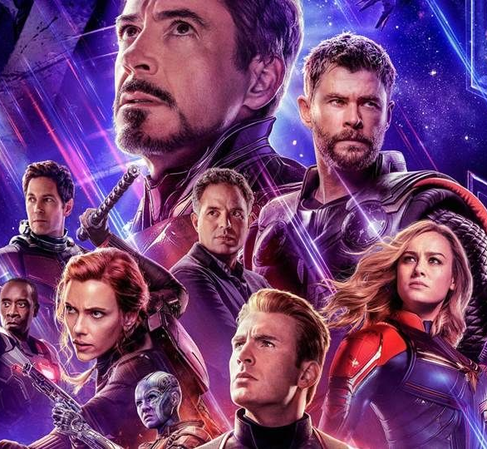
PJT KEYMOO
(주)호룡정보통신
김진호 대리
권용재 주임
Notes:
안녕하세요 호룡정보통신의 김진호 대리입니다 저희의 프로젝트 이름은 키무입니다 저희의 핵심 추천 알고리즘이었던 키워드와 무비의 앞글자들을 따서 지어 봤습니다

Slide 2



INDEX
01 / 주제 소개 - 소개
02 / 설계 - 핵심 알고리즘 - ERD - BE, FE - MVP
03 / 구현 - DATA - WEB
04 / 소감
Notes:
발표는 다음과 같이 크게 네 파트로 나눠서 진행하겠습니다

Slide 3





SUBTITLE
KEYWORD
Notes:
이미 많은 분들이 알고 계시듯이 저희의 핵심 알고리즘 주제는 키워드입니다. 미리 영화들의 키워드를 DB로 가지고 있으면서 사용자가 리뷰를 남겼을 씨 이 DB와 비교하여 매핑되는 영화를 추천해주는 알고리즘입니다. 이에 대해서는 뒤에 더 자세히 말씀 드리도록하겠습니다

Slide 4

PRE DESIGN
사전 설계

Slide 5


Slide 6
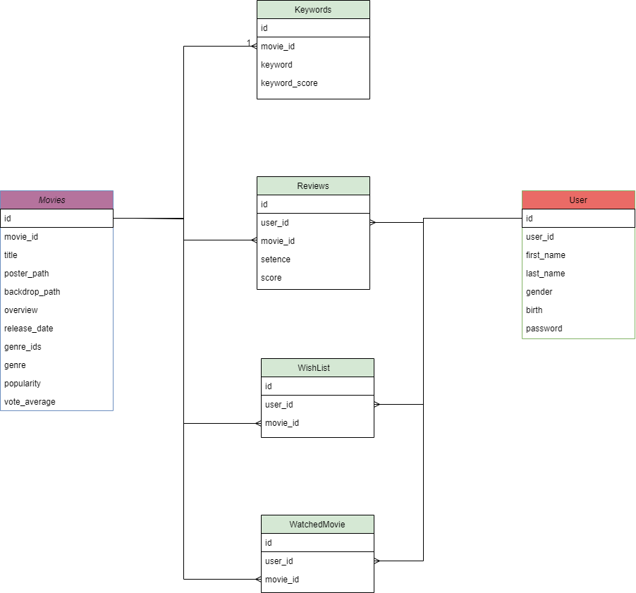
ERD

Slide 7
MVP
 | 주요기능 | 세부 사항
Auth | 회원가입, 로그인, 로그아웃 | 자체 회원가입, 로그인 기능
API | TMDB API | Title, overview 등 무비 데이터 요청
영화 추천 | 키워드 분석 | 기존 리뷰를 기반으로 뽑아낸 각 영화들의 top 3 키워드와 비교하여 매칭이 되면 그 영화들 중 하나를 랜덤으로 추천
리뷰 | 리뷰 작성 | 영화에 대한 리뷰 작성 기능
위시리스트 | 위시리스트 추가 | 추천 받은 영화를 위시리스트에 추가 가능하게 하여 개인 페이지에서 해당 영화들의 리스트를 확인 가능
워치드무비 | 워치드무비 추가 | 무비 리스트 창에서 자신이 본영화를 고를 수 있게 선택 가능

Slide 8
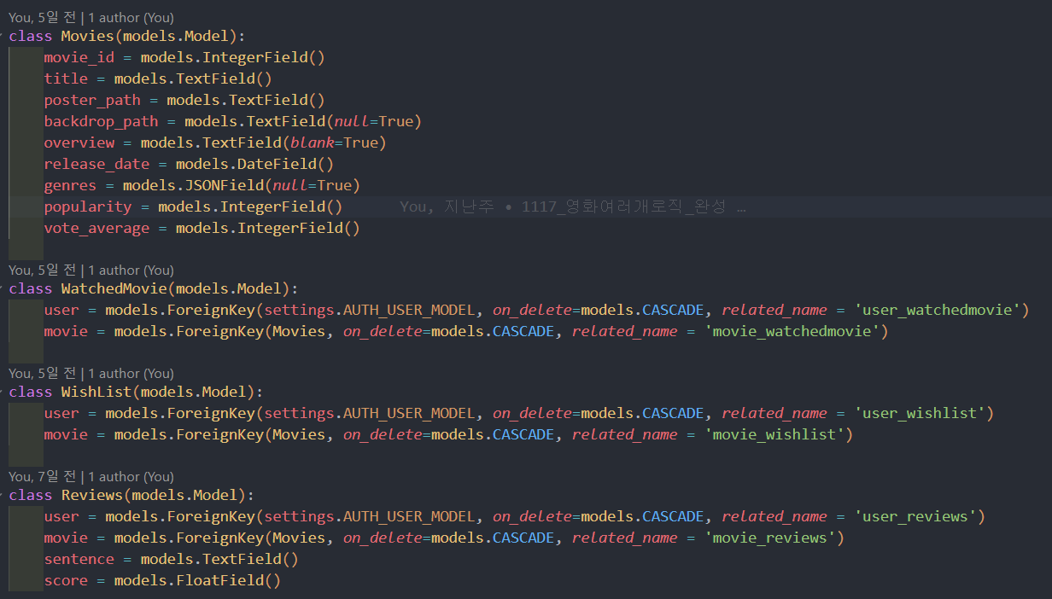
Models

Slide 9
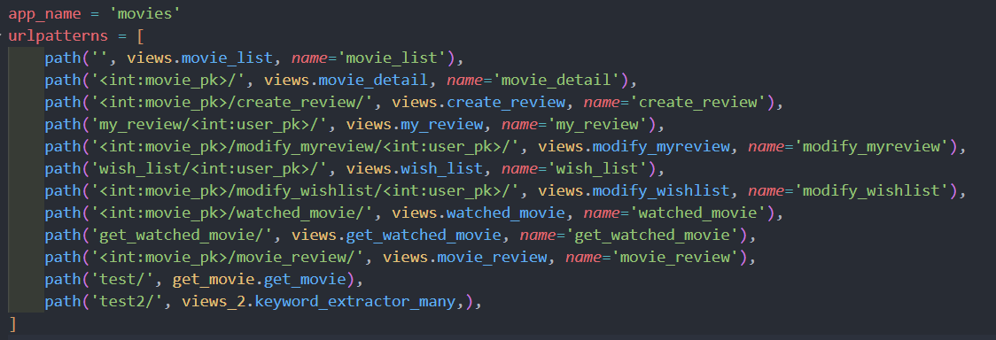
URLs

Slide 10
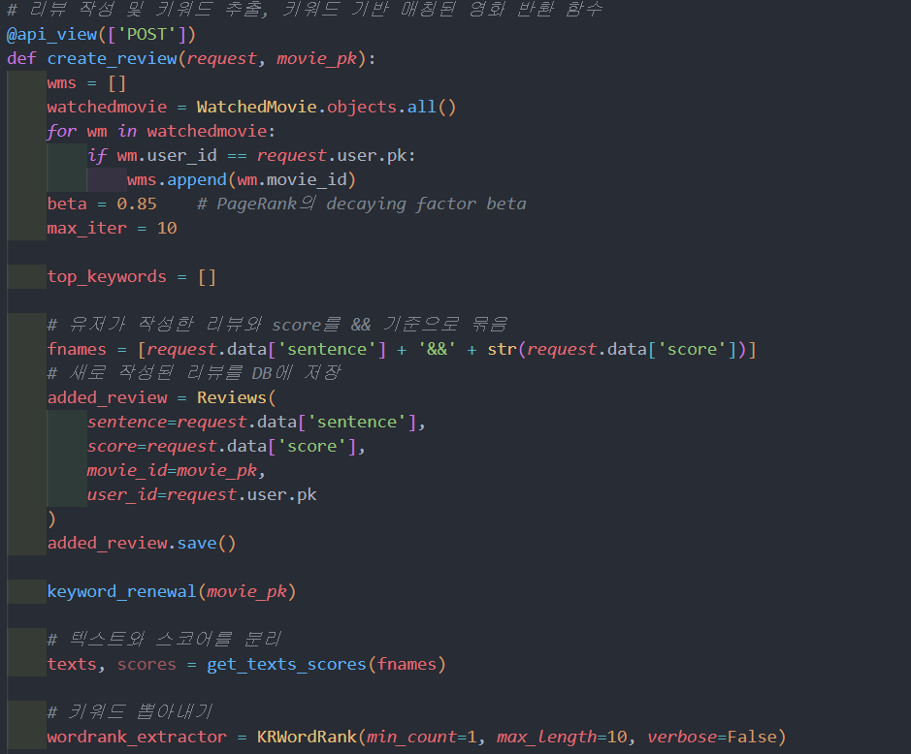
VIEWs

Slide 11
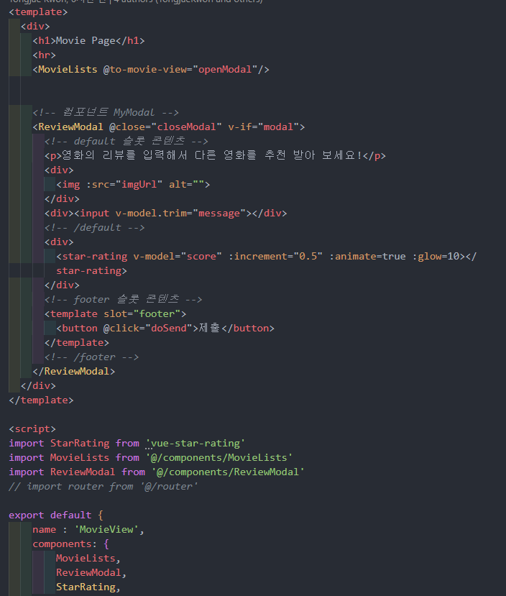
MovieView

Slide 12
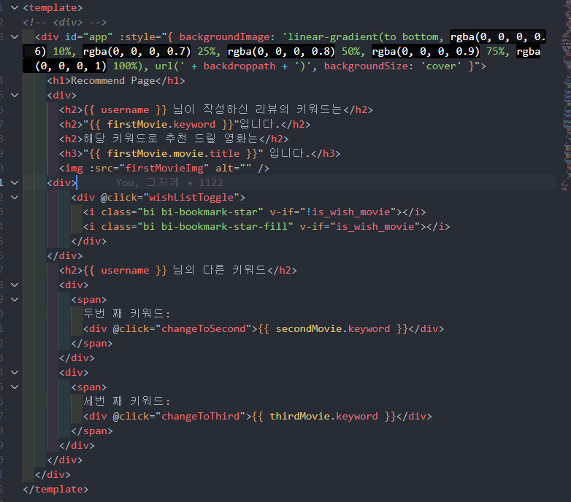
RecommendView

Slide 13

MATERIALIZATION
구현

Slide 14
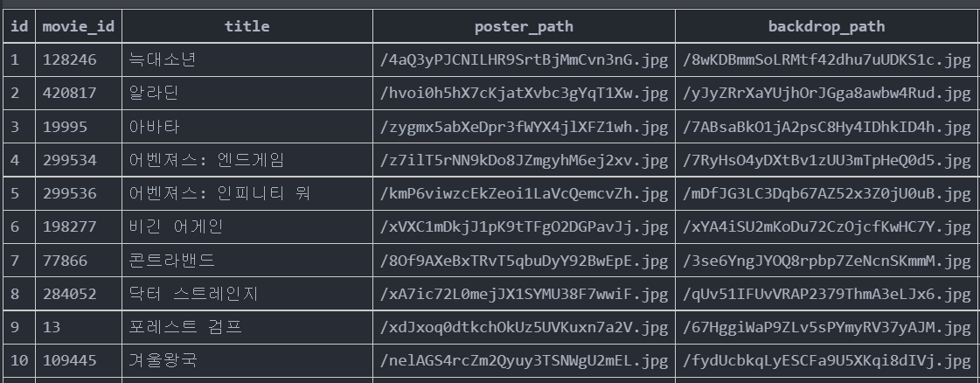
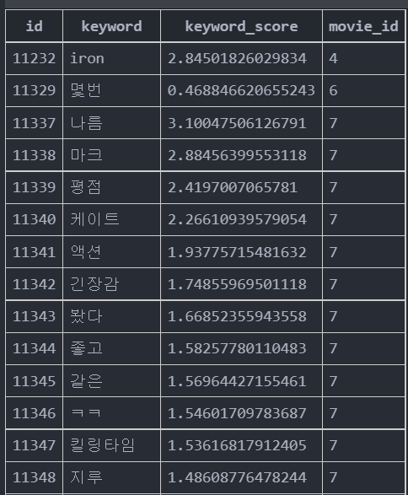
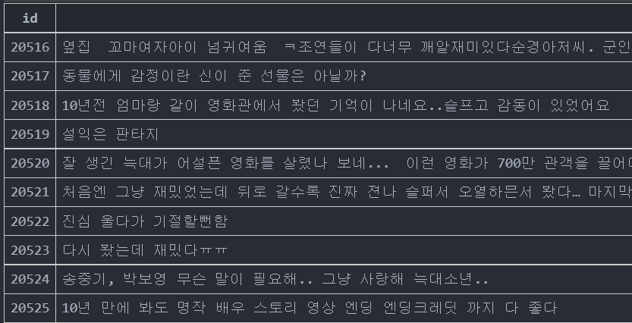
DB
Movies
Keyword
Reviews

Slide 15
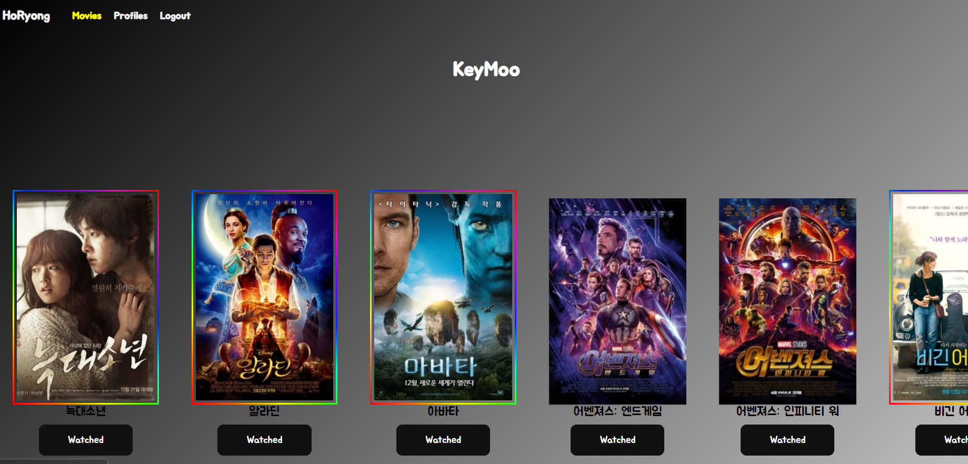
WEB

Slide 16
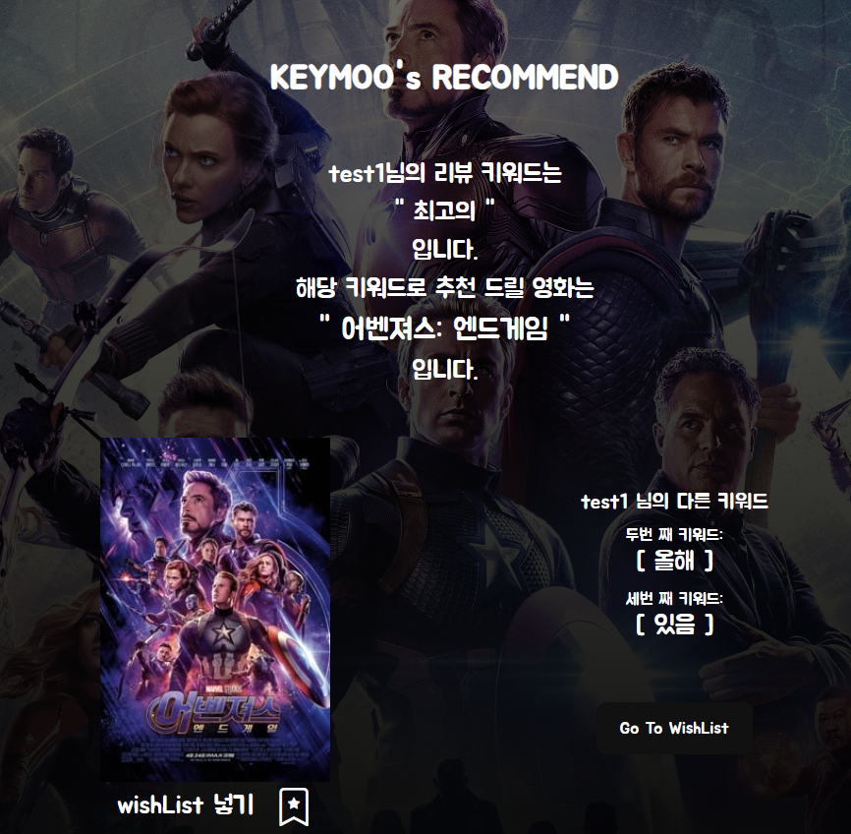
WEB

Slide 17
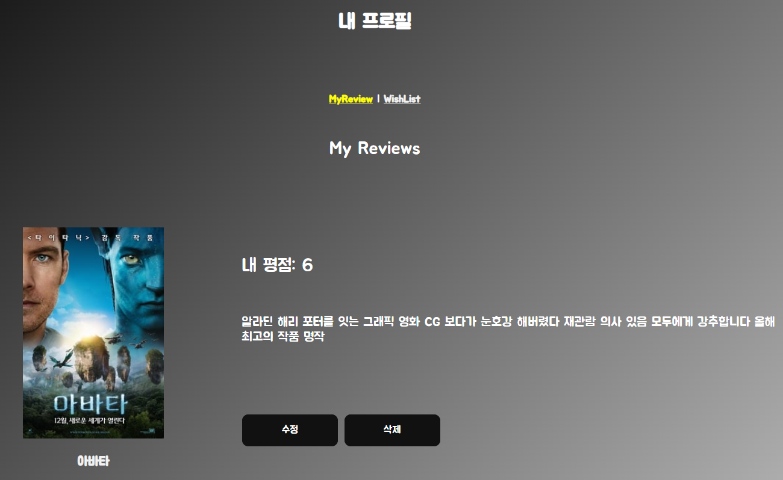
WEB

Slide 18
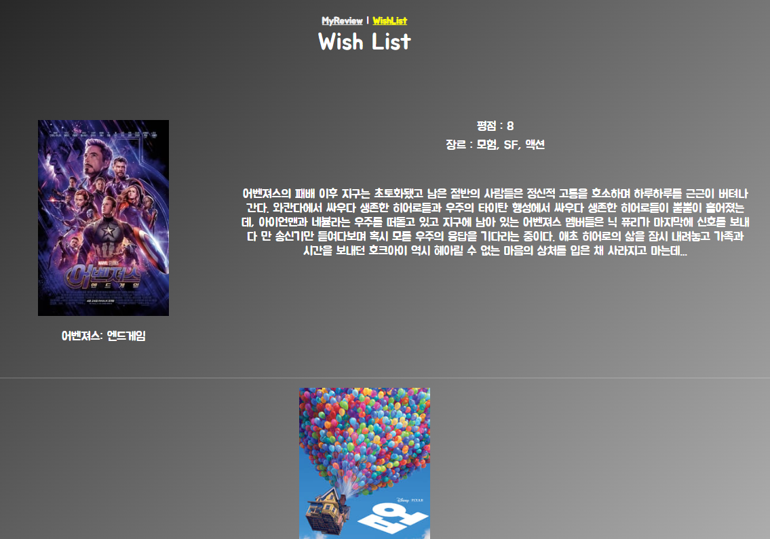
WEB

Slide 19

소감
아쉬웠던 점
느낀 점

Slide 20


웹 개발부서 팀
김진호
권용재
대리
주임

Slide 21

감사합니다.
Special Thanks to…
EVERYONE

